Slide 1
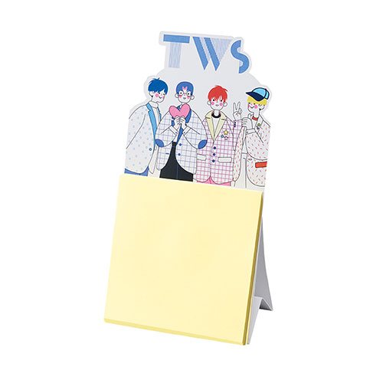
【提案書】
カスタムデザイン付箋 スタンドポップ シングル
特徴
フルカラープリント可能な台紙はデザインに合わせて形状も切り抜くことが可能な付箋です。組み立てるとスタンドとして飾ることもでき、デスク上などで存在感のあるアイテムです。
商品写
納期
納期スペース
仕様
素材: 紙(約60枚)
サイズ: 75×75×7(mm)
包装: OPP袋
お見積
お見積りスペース

